Slide 1





page - 1
AI/ML
2024
MELI

Slide 2
MELI
CHALLENGE
By Marnes Cassule

Slide 3
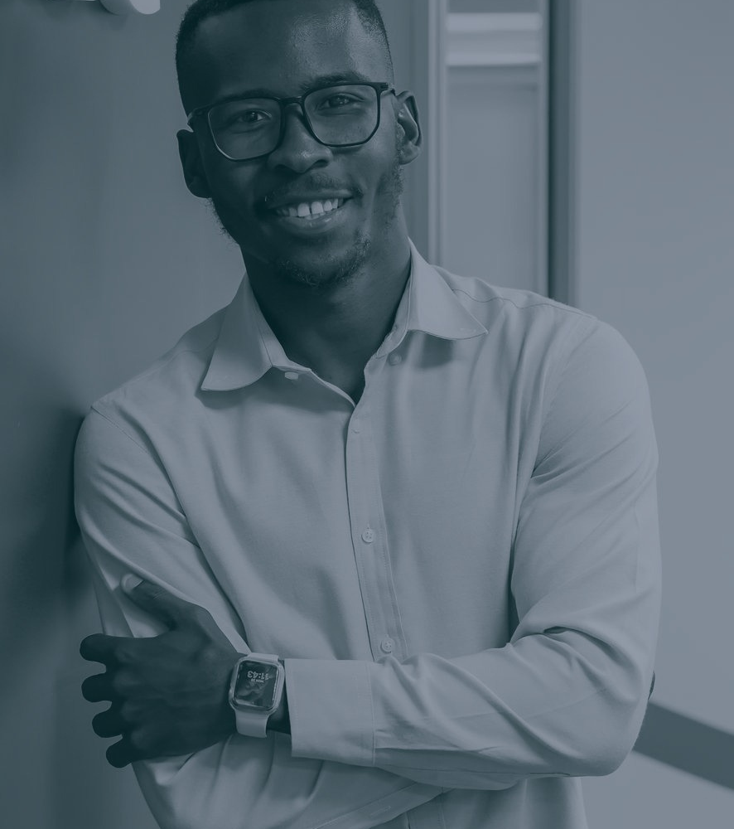
presentando
ACERCA DE MI
Apasionado por los datos y cómo pueden beneficiar a las empresas en todo el mundo. Posee una licenciatura en Ciencias de la Computación y una maestría en Ingeniería Eléctrica e Informática de la Universidad Presbiteriana Mackenzie. Ha participado en diversos proyectos de datos, incluyendo aquellos en el sector financiero. Posee certificaciones de Microsoft: AI-900 (Fundamentos de Inteligencia Artificial) y DP-900 (Fundamentos de Datos).
Marnes Cassule
Data Profissional

Slide 4
challenges
Customer: Es la entidad donde se encuentran todos nuestros usuarios, ya sean Buyers o Sellers del Site. Los principales atributos son email, nombre, apellido, sexo, dirección, fecha de nacimiento, teléfono, entre otros.
Item: Es la entidad donde se encuentran los productos publicados en nuestro marketplace. El volumen es muy grande debido a que se encuentran todos los productos que en algún momento fueron publicados. Mediante el estado del ítem o fecha de baja se puede detectar los ítems activos del marketplace.
Category: Es la entidad donde se encuentra la descripción de cada categoría con su respectivo path. Cada ítem tiene asociado una categoría.
Order: La order es la entidad que refleja las transacciones generadas dentro del site (cada compra es una order). En este caso no vamos a contar con un flujo de carrito de compras por lo tanto cada ítem que se venda será reflejado en una order independientemente de la cantidad que se haya comprado.

Slide 5
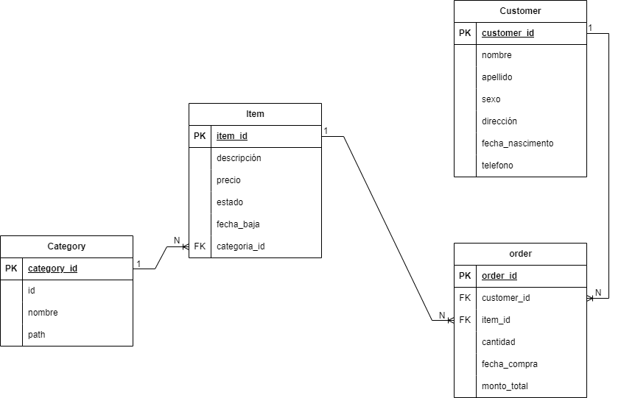
DER

Slide 6

2. DER
create_tables.sql
respuestas_negocio.sql

Slide 7
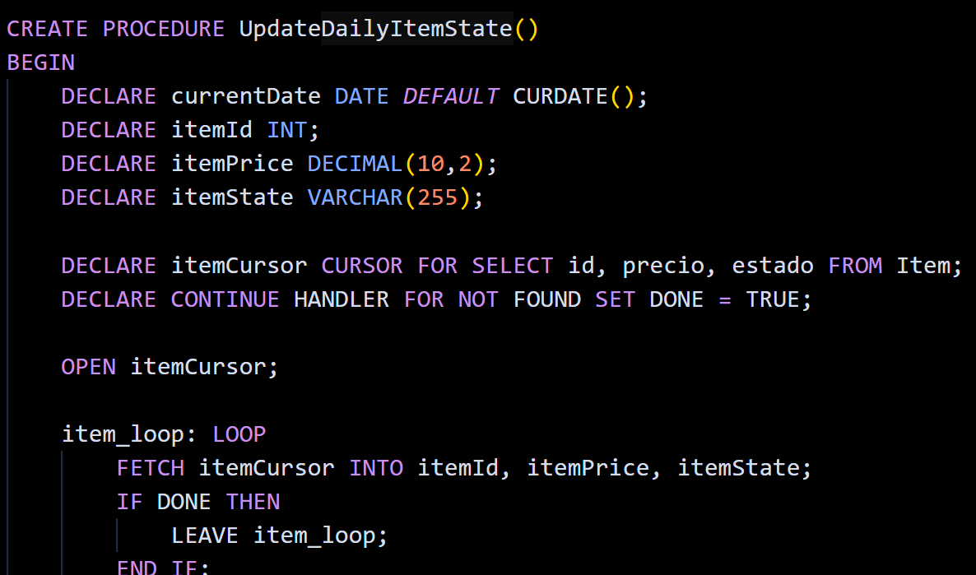
2. DER
Autorizó el desarrollo de un procedimiento para actualizar la tabla DailyItemState diariamente.

Slide 8
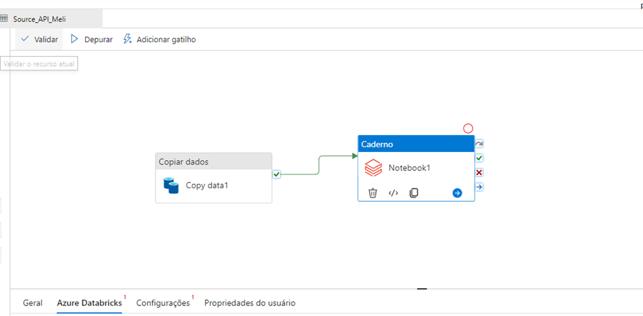
challenges 2
Pipeline Criado

Slide 9
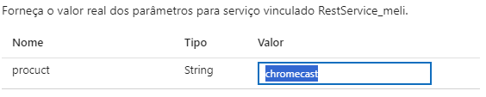
challenges 2
Escolher o produto para a Pesquisa

Slide 10
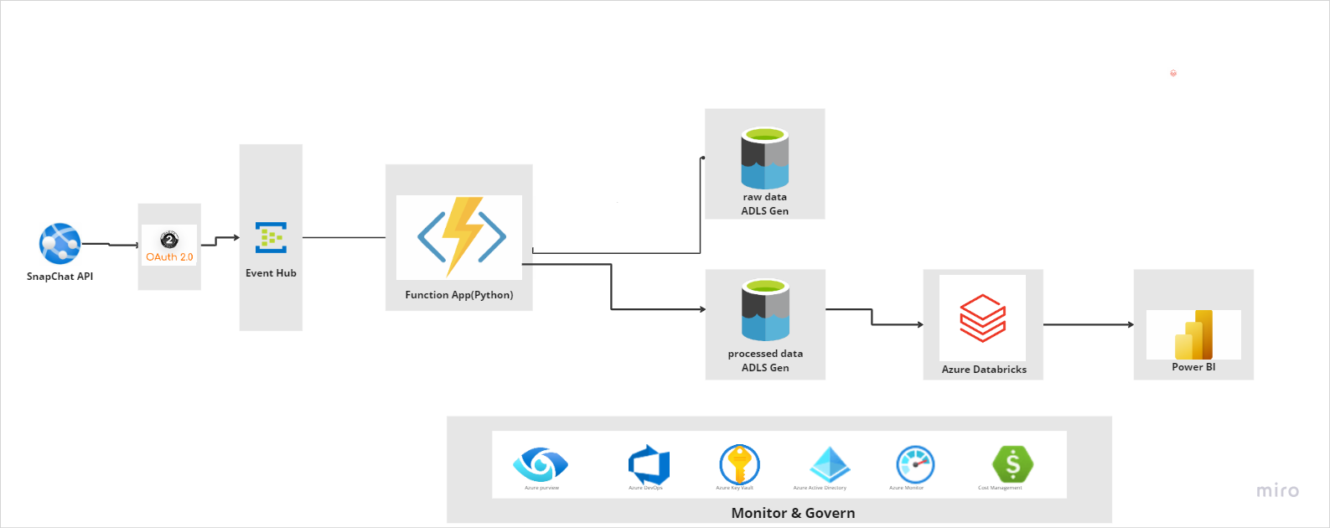
Arquitectura propuesta
Meli Api

Slide 11

Parquet Files

Slide 12
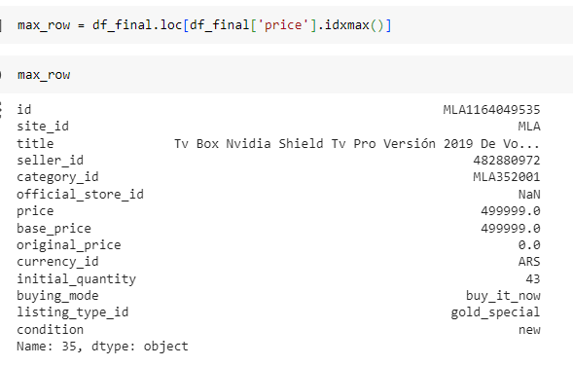
Conocer el producto más caro.

Slide 13
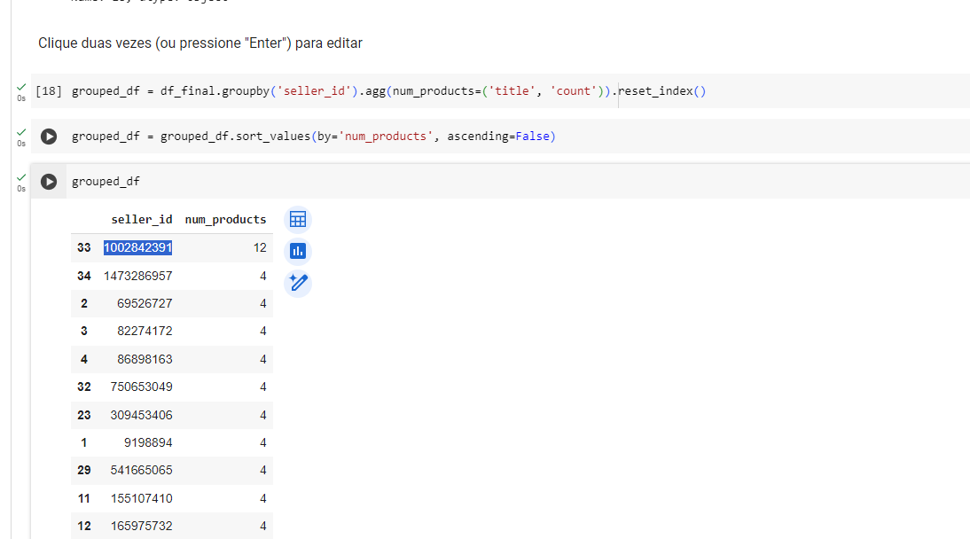
Saber al vendedor con más productos.

Slide 14




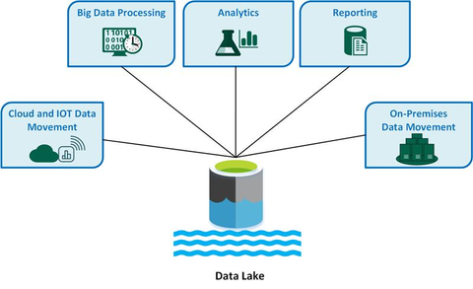
Saber al vendedor con más productos.

Slide 15
Gracias!!!
marnescassule@hotmail.com
(11) 97703-2914

